Slide 1
SMTソルバの実行時間とモジュラリティの相関性
寺内研究室
竹井友利

Slide 2
1.背景
現実世界の様々な問題（ソフトウェア・ハードウェア検証、プランニング）をSAT/SMT問題へ置き換えて、ソルバを用いて解くアプローチが普及している。[1]
近年の研究[2]で、SATソルバの実行時間とその問題から作るグラフのモジュラリティとの間に相関性（モジュラリティが高いほど、その問題の実行時間は短い）が指摘されている。

Slide 3
2.研究の目的
SAT問題から作るモジュラリティとSATソルバの実行時間でみられる相関性が、SMT問題とSMTソルバに関してもみられるか検証する。

Slide 4
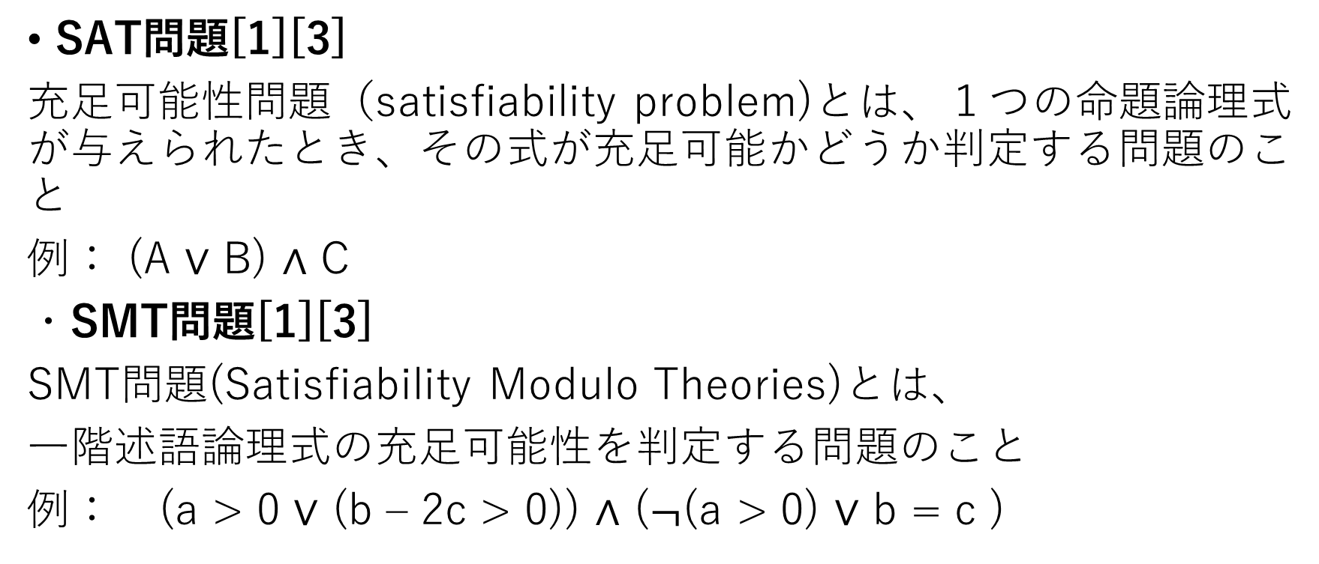
3.用語の説明
SAT問題[1][3]
充足可能性問題（satisfiability problem)とは、１つの命題論理式が与えられたとき、その式が充足可能かどうか判定する問題のこと
例： (A $∨$ B) $∧$ C
・SMT問題[1][3]
SMT問題(Satisfiability Modulo Theories)とは、
一階述語論理式の充足可能性を判定する問題のこと
例： (a > 0 $∨$ (b – 2c > 0)) $∧$ ($¬$(a > 0) $∨$ b = c )

Slide 5
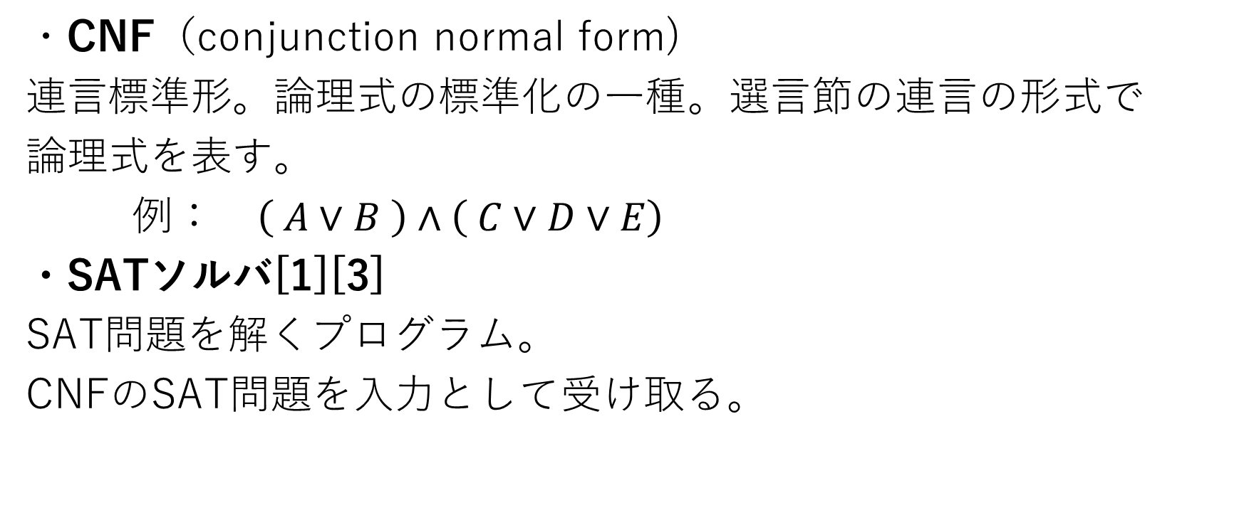
3.用語の説明
・CNF（conjunction normal form)
連言標準形。論理式の標準化の一種。選言節の連言の形式で
論理式を表す。
例： $\left( A∨B \right)∧\left( C∨D∨E\right)$
・SATソルバ[1][3]
SAT問題を解くプログラム。
CNFのSAT問題を入力として受け取る。

Slide 6
3.用語の説明
SMTソルバ[1][3]
SMT問題を解くプログラム。
EagerとLazyの２つのアプローチがある
・Eager
SMT式を等価なSATに変換して、
SATソルバで解く方法。
・Lazy
SATソルバと理論ソルバを組み合わせて解く方法。
一般的なSMTソルバはLazyアプローチ
実験で用いたSMTソルバのアプローチ

Slide 7
3.用語の説明
Tseitin変換[4]
任意の論理式を受け取り、充足同値な連言標準形（CNF）の論理式に変換する方法。
比例したサイズの論理式に変換できる。
・モジュラリティ[5]
ネットワークやグラフの解析に用いられる効果関数。ネットワークから、コミュニティへの分割の「質」を定量化するものである。
モジュラリティの値が高いほど、コミュニティ内部でのノードは密なネットワーク、異なるコミュニティ間のノードでは疎なネットワークを持つ。

Slide 8
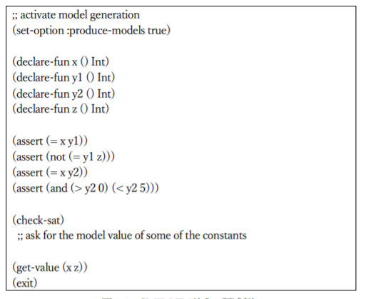
4.SMTソルバの実行時間の計測方法
SMTソルバのz3[6]を使用して、実行時間を算出。
ベンチマークは、 http://smtlib.cs.uiowa.edu/benchmarks.shtml [7]
にあるQF_LIAを利用する。
なお、 ベンチマークは
SMTLIB形式で書かれている。

Slide 9
4.SMTソルバの実行時間の計測方法
SMTソルバの実行時間と
ベンチマークのデータ量の相関性
右図のように比例関係にあることがわかる。
本実験では、モジュラリティと実行時間の相関性を調べたいので
全ベンチマークのデータ量が
1000kbだと仮定した場合に予想される実行時間を以降用いる。

Slide 10
5. モジュラリティの算出方法
SMTソルバのｚ３と、グラフのモジュラリティを計算するためにGephi[8]というグラフを可視化、操作するソフトウェアを利用する。
①SMTLIB形式で与えられたSMT問題をTseitin変換などを用いて、CNF式にする
②得たCNFからグラフを表現するcsvファイルに変換する
③Gephiにてモジュラリティを計算

Slide 11
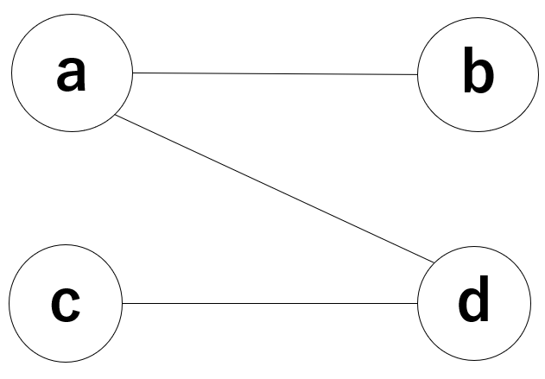
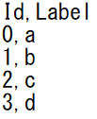
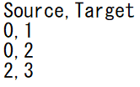

5. モジュラリティの算出方法
② 得たcnf式からグラフを表現するcsvファイルに変換する
変数をノードとして、同じ選言節内に現れたノード同士を
辺で結ぶ（無向グラフ）
例$:$
$$\left(\left(a+d\right)>0 \right)∧\left(\left(b<5\right)∨\left( a<4\right)\right)∧(\left(c+d+1\right)>7)$$

Slide 12
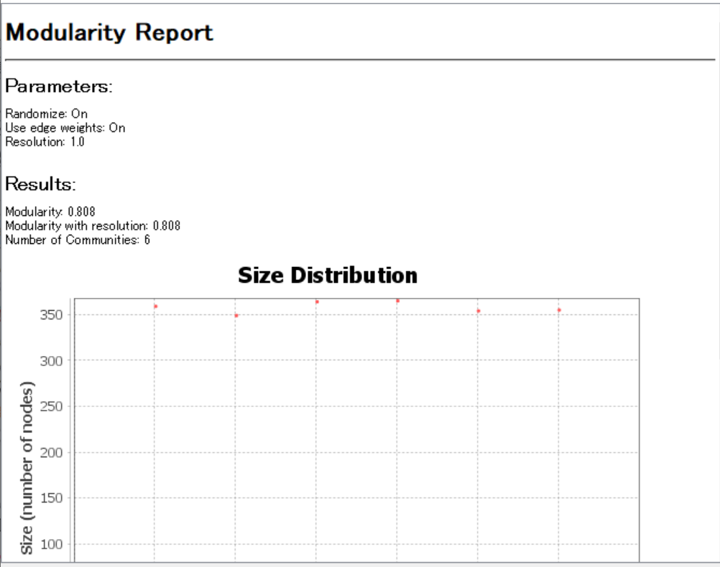
5. モジュラリティの算出方法
③モジュラリティを計算
作成したcsvファイルをgephiに読み込ませ、
モジュラリティを計算してもらう。
例:
QF_LIA内のaverestフォルダのベンチマークParallelPrefixSum_live_blmc002から作成したcsvファイルをgephiに読み込ませ場合
モジュラリティ= 0.808

Slide 13
6. SMTソルバの実行時間と モジュラリティの相関性

Slide 14
7.モジュラリティの算出方法 (重みづけ有りの場合）
5.のモジュラリティ算出方法と②以外は同じ操作を行う。
①モジュラリティ計算のために、SMTLIB形式で与えられたSMT問題をTseitin変換などを用いて、cnf式にする
②得たcnf式からグラフを表現するcsvファイルに変換する
③Gephiにてモジュラリティを計算

Slide 15
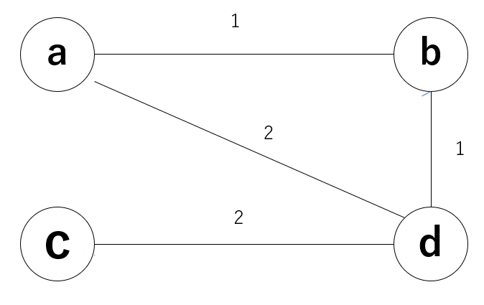
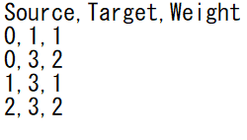
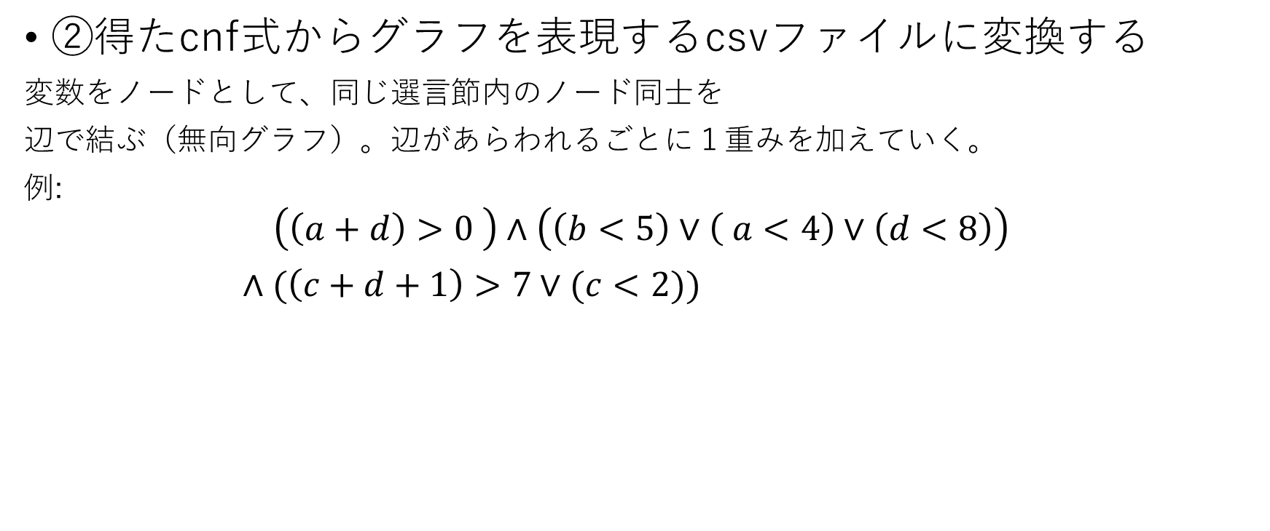
7.モジュラリティの算出方法 (重みづけ有りの場合）
②得たcnf式からグラフを表現するcsvファイルに変換する
変数をノードとして、同じ選言節内のノード同士を
辺で結ぶ（無向グラフ）。辺があらわれるごとに１重みを加えていく。
例:
$$\left(\left(a+d\right)>0 \right)∧\left(\left(b<5\right)∨\left( a<4\right)∨\left(d<8\right)\right)$$
$∧(\left(c+d+1\right)>7∨(c<2))$

Slide 16
8.SMTソルバの実行時間とモジュラリティの相関性（重みづけ有りの場合)

Slide 17
9.考察
重みづけなし、重みづけありともに、モジュラリティが大きくなると実行時間が短くなるという相関性がみられた。重みづけありの方が、近似直線と測定値の差が小さくなり、より相関性があると考えられる。
重みづけなし
重みづけあり

Slide 18
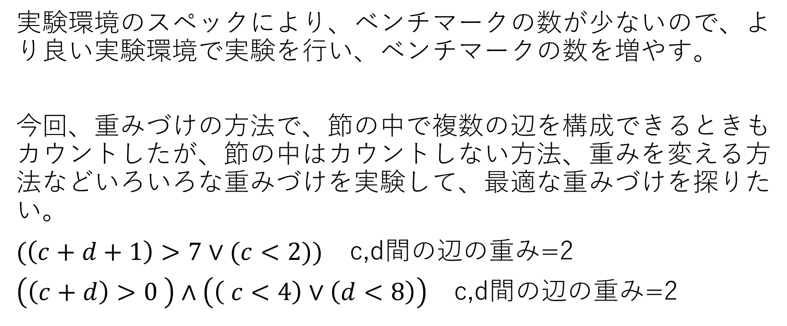
10.今後の課題
実験環境のスペックにより、ベンチマークの数が少ないので、より良い実験環境で実験を行い、ベンチマークの数を増やす。
今回、重みづけの方法で、節の中で複数の辺を構成できるときもカウントしたが、節の中はカウントしない方法、重みを変える方法などいろいろな重みづけを実験して、最適な重みづけを探りたい。
$(\left(c+d+1\right)>7∨(c<2))$c,d間の辺の重み=2
$\left(\left(c+d\right)>0 \right)∧\left(\left( c<4\right)∨\left(d<8\right)\right)$ c,d間の辺の重み=2

Slide 19
参考文献
[1]「SAT/SMTソルバのしくみ」< https://www.slideshare.net/sakai/satsmt >
2021/01/02 アクセス.
[2] C. Ans´otegui, J. Gir´aldez-Cru, and J. Levy,
“The community structure of SAT formulas”, SAT 2012, pp.410-423, 2012.
[3]「SATソルバ・SMTソルバの技術と応用」
< https://www.jstage.jst.go.jp/article/jssst/27/3/27_3_3_24/_pdf > 2021/01/02 アクセス.
[4]「ソフトウェア科学特論：命題論理」< https://tamura70.gitlab.io/lect-proplogic/org/proplogic.html >2021/01/02アクセス.
[5] Newman, M. E. J. (2006). “Fast algorithm for detecting community structure in networks”.
[6]「Z3」, < https://github.com/Z3Prover/z3 >, 2021/01/02 アクセス.
[7] 「SMT-LIB Benchmarks」, < http://smtlib.cs.uiowa.edu/benchmarks.shtml >, 2021/01/02 アクセス.
[8] 「Gephi – The Open Graph Viz Platform」, < https://gephi.org/ >, 2021/01/02 アクセス.

